Slide 1

3조 라이다
Chapter 7
반복 제어문2
달려라 !!!
서명원
원동현
이승아
이용현
이재평

Slide 2
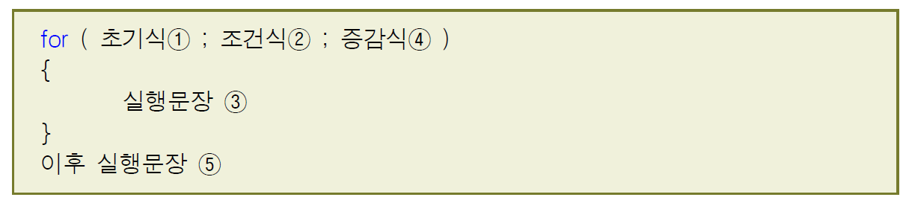
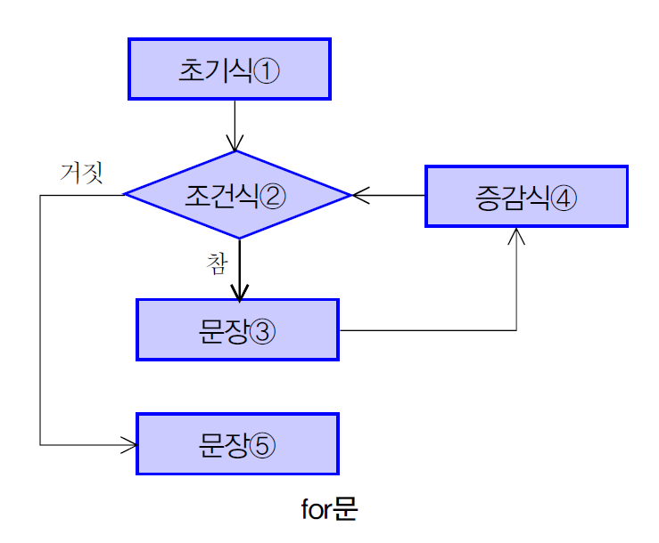
증감식의 실행 순서 때문에
C언어에서는 변수의
전치, 후치 증감연산에 차이가 없다!

Slide 5
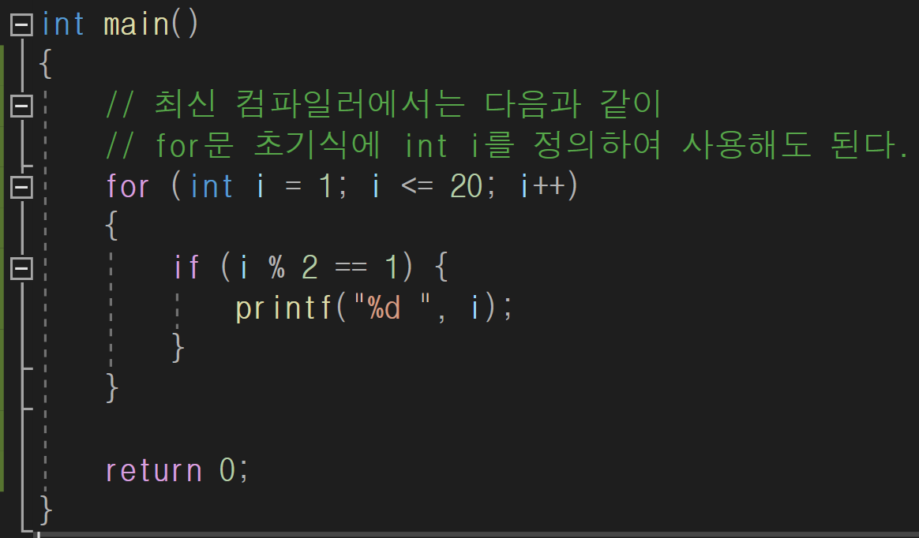

Slide 7
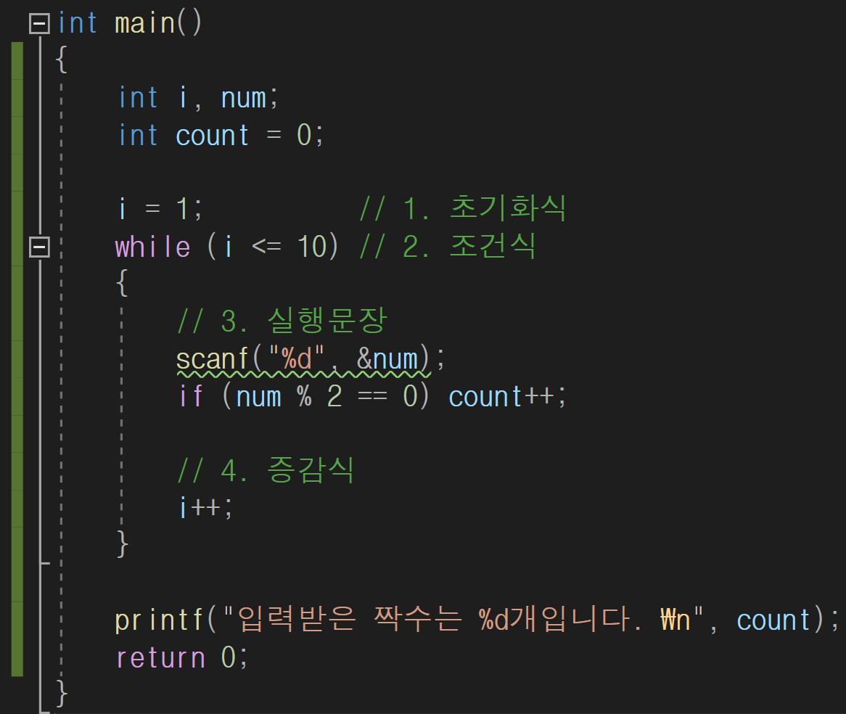

Slide 10
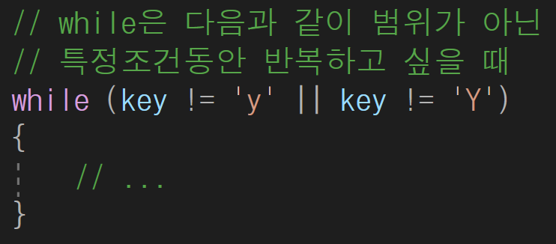

Slide 11


